Slide 1
Journée sur l’eau en Méditerranée, gestion des ressources et des risques
ECCOREV et le PR2I Environnement 31.03.2016
La thématique de l’eau dans les programmes européens
Céline Damon
Membre du Point de Contact National Santé
Chargée de la Promotion et de la Stratégie Europe H2020
Direction de la Recherche et de la Valorisation
celine.damon@univ-amu.fr
06 98 87 72 76

Slide 2
La thématique de l’eau dans les programmes européens de recherche
EIP Water
S
C
I
E
N
C
E
Chaîne de l'inovation
M
A
R
C
H
E
Défi 2 et 5 du pilier 3
Pilier 1
KET pilier 2
Possibilité de financement
d’appels en plus des financements
nationaux en fonction
des agendas stratégiques
2e pilier
KET Crosscuting
Circular economy
Sustainable cities
Notes:
Tu trouves cela simple???!!!

Slide 3
Programmations conjointes
Lancement d’appels européens
Financement national
- JPI Facce : agriculture et ressources en eau
- JPI Climate : changement climatique et modélisation du cycle de l’eau
- JPI Ocean : de la terre à la mer
- JPI Urban Europe : fourniture en eau, gestion des eaux usées…
- JPI HDHL : eau et alimentation
- JPI AMR : antibioresistance et cycle de l’eau
- Belmont Forum / Future Earth : alignement France – Europe -International

Slide 4
Partenariat européen pour l’innovation – EIP Water
5 objectifs:
Faciliter le développement de solutions innovantes en réponse aux principaux défis européens et mondiaux du domaine de l’eau
Créer les conditions favorisant l’émergence de marchés pour ces innovations, en Europe et à l’extérieur de l’Europe
Lever les barrières en tirant et développant les solutions existantes
Promouvoir et créer les conditions pour l’émergence, dans sa phase de mise en œuvre, de processus collaboratifs favorisant l’innovation associant les secteurs publics et privés, les organisations non-gouvernementales et le grand public
Contribuer à l’évolution de la directive cadre sur l’eau et à au plan d'action pour la sauvegarde des ressources en eau en Europe Blueprint
Plan de mise en œuvre: 5 priorités
Réutilisation et recyclage de l’eau
Traitement de l’eau et des eaux usées, y compris la récupération
Lien eau-énergie
Gestion des risques d'inondation et de sécheresse
Services écosystémiques
3 priorités transversales:
Gouvernance de l’eau
Systèmes d’aide à la décision et contrôle
Financement de l’innovation
Appels à manifestation d’intérêt.
Amélioration cadre juridique
Cadre politique

Slide 5
3 priorités
Excellent Science
Conseil Européen de la Recherche (ERC)
Actions Marie Slodowska-Curie (MSCA)
Technologies Futures et Emergentes (FET)
Infrastructures de Recherche
Industrial Leadership
Technologies clés génériques (KET):
ICT
Nanotechnologies, Matériaux avancés, Systèmes de production, Biotechnologies
Espace
Innovation dans les PME
Accès au financement à risque
Societal Challenges
Santé, bien-être, vieillissement
Sécurité alimentaire, bioéconomie
Energies sûres, propres, efficaces
Transport intelligents, verts, intégrés
Climat, Environnement, matières premières
Sociétés inclusives, novatrices et capables de réflexion
Sociétés sûres
EURATOM
Diffusion de l’excellence et élargissement de la participation
Science pour et avec la société
Institut technologique Européen (EIT)
Centre commun de Recherche (JRC)

Slide 6
Horizon 2020 – couvre la chaine de l’innovation
TRL = Technology Readiness Level
1 | 2 | 3 | 4 | 5 | 6 | 7 | 8 | 9
Basic Principles Observed | Technology Concept Formulated | Experimental Proof of Concept | Technology validation in lab | Technology validation in relevant environment | Demonstration in relevant environment | Demonstration in operational environment | System complete and qualified | Successful mission operations
ERC
FET
Pilier II et Pilier III
Actions Marie-Curie
SME Instrument
Fast Track to Innovation
Research and Innovation Action (100%)
Innovation Action
(70%)

Slide 7
Horizon 2020 - Défi 5:
Societal Challenge 5 « Climate Action, environment, resources efficiency and raw materials »
Site des Appels SC5
WP 2016-2017
Investment for climate action 35% across the whole Horizon 2020 Framework Programme and 60% for sustainable development
Climate services
Towards a low-carbon Europe
Nature-based solutions for territorial resilience
Water
Raw Materials
Earth Observation
Cultural heritage for sustainable growth
Support to policy and preparing for innovation procurement
+ Cross cutting activities liées au SC 5:
Circular economy
Sustainable cities through nature-based solutions
+ Partenariats Public Privés:
SPIRE PPP: Sustainable Process Industry through Resource and Energy Efficiency
BioBased industry JTI

Slide 8
Appels +/- bottom up
Instrument
PME
Industrie
Public
Privé
Phase 1: idée/concept,
Input: Business plan I (10 p.)
Activités: faisabilité, analyse risques, IP, recherche partenaires, pilote…
Output: Business plan II
50 k€, ~ 6 mois
Phase 2: R&D, démonstration, market replication
Input: Business plan II et description des activités de la phase 2 (30 p.)
Activités: développement, prototypes, test, pilotes, miniaturisation, scale-up…
Output: investor ready Business plan III
1-3 M€, 12-24 mois
Phase 3: Commercialisation
Coaching sur l’accès aux financements, formation, IP management…
VC
Investissement
Business
angels
Recherche
Développement
Commercialisation
Concept & Etude de faisabilité
(50 k€)
R&D
Démonstration
(1-3 M€)
Commercialisation
(Coaching)
IDEE
MARCHE
Taux de succès envisagé
10%
30-50%

Slide 9
Calendrier 2018-2020
Avril 2016: consultation des Stakeholders sur:
Défi 5
Thématique des appels FET Proactive
1er semestre 2016 Travail des Advisory Groups et des Groupes d’experts . Conclusion en septembre
Automne 2016: Organisation de la remontée de topics:
Alliances
MENESR/GTN
CE
Fin 2016: 1ers drafts
Mi 2017: finalisation des programmes de travi
Fin 2017: Lancement des appels
1er trimestre 2018: 1eres deadlines

Slide 10
PRIMA Partnership for research and innovation in the Mediterranean Area
2012: Initiative Etats membres + Etats riverains* : 200 millions d’e d’engagement
Forte pression de la France pour adoption de l’initiative par la Commission :
article 185 (et pas seulement un ERANET)
50% par la CE > min 200 md’e
10 ans
400 md € min
Fin 2017 au mieux
2 thèmes : nutrition et ressources en eau
Phase de consultation ouverte : jusqu’au 29 avril
Le programme ne sera lancé que si la consultation est un succès. Toute personne (physique/morale) peut répondre. À diffuser au maximum notamment vers acteurs non académiques. Position à soutenir : pour un article 185.
Contact AMU: Julien Blanc, Bureau AMU, Bruxelles
https://ec.europa.eu/research/consultations/prima/consultation_en.htm
*Algérie, Croatie, Chypre, Tunisie, Egypte, France, Grèce, Italie, Jordanie, Liban, Espagne, Slovénie, Turquie, Maroc, Portugal

Slide 11
Protisvalor: service contrats européens
9 personnes, dont 2 gestionnaires.
Situées à Protisvalor (Rue Ste Barbe)
Site web: http://www.protisvalor.com/site/fr/contrats_europeens
Responsable: isabelle.amabile@univ-amu.fr
Activités:
Détection et sensibilisation
- RV individualisés labo
- Veille proactive (lien MESR et CE) en amont des appels, notes de synthèse,
- Listes de diffusion
Aide au Montage des projets (johanna.kabadanian@univ-amu.fr)
- Dépôt de projets:100e de projet déposés/an, ttes thématiques
- Co-rédaction des appels quand AMU coordonne
Négociations des contrats
Gestion administrative et financière des projets
Management de projets européens possible

Slide 12
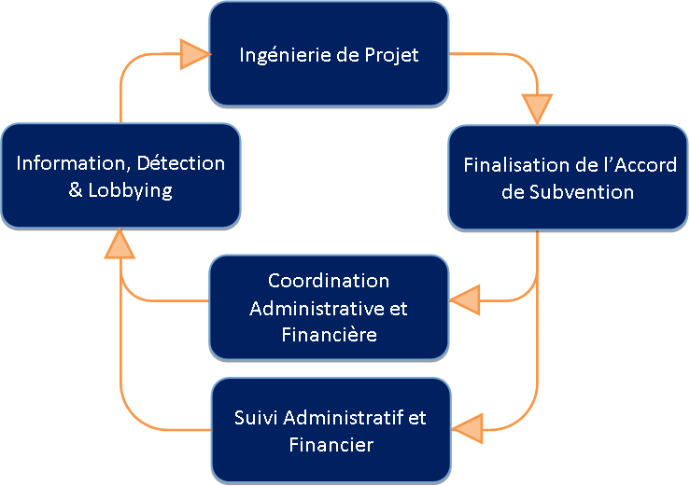

Slide 13
Questions ?

